Slide 1
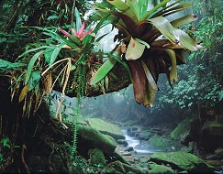
La biodiversité, c’est la vie
Pourquoi préserver la biodiversité ?
A l’intérieur d’une forêt tropicale humide © AAAS
Version courte
Benjamin LISAN
Date création : le 10/09/2013, Date de mise à jour : 03/01/2014 17h00, Version : V2

Slide 2
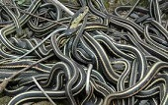
Pourquoi préserver la biodiversité ?
La biodiversité, c’est la vie
« La faune et la flore sauvages constituent un patrimoine naturel d’intérêt majeur qui doit être préservé et transmis aux générations futures ».
Extrait de la Charte tirée du sommet de Rio en juin 1992.
« Plus l'espèce humaine croît, plus le monde animal sent le poids d'un empire terrible. ». Buffon.
Couleuvre rayée ou Serpent-jarretière, Thamnophis sirtalis, serpent social d’Amérique du Nord.

Slide 3
Pourquoi préserver la biodiversité ?
1. L'arbre du vivant
Les espèces vivantes (« la Vie ») seraient apparues, sur Terre, il y a 3,6 milliards d'années.
Il y aurait :
1,9 million d'espèces dont :
300.000 espèces de plantes,
25.000 espèces d'algues,
15.000 espèces de mousses,
13.000 espèces de fougères,
1.500.000 espèces d'animaux,
950.000 espèces d'insectes,
5.000 espèces de crustacés,
120.000 espèces de mollusques,
10.000 espèces d'oiseaux,
8.000 espèces de reptiles ,
5.000 espèces de mammifères.
Mais 15 millions d'autres n’auraient pas encore découvertes !
Certaines espèces meurent, d'autres naissent : c'est la loi de l'évolution. Mais à l'heure actuelle, le taux de disparition des espèces est 100 à 1.000 fois supérieur au rythme naturel. Si bien qu'aujourd'hui, des espèces si tôt découvertes auront disparu d'ici quelques années.
Source : Les espèces, Centre de Ressources Sciences & Technologie, http://etab.ac-montpellier.fr/IEN34-12/ent/crst/2011/11/01/les-especes/

Slide 4
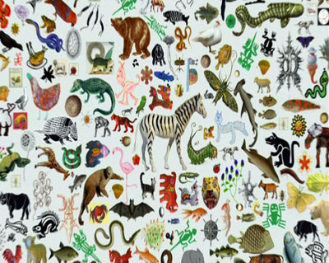
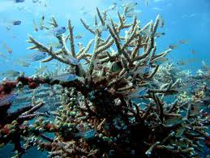
Pourquoi préserver la biodiversité ?
1. L'arbre du vivant
En dépit de leur extrême diversité, les espèces vivantes partagent toutes les mêmes composants élémentaires et les mêmes activités fondamentales, ce qui témoigne d'un lien de parenté universel.
Elles ont évolué à partir d'ancêtres microscopiques dont les représentants actuels, les bactéries, se situent à la souche de l'arbre de la classification des espèces, qu’on représente souvent comme un arbre généalogique (voir page suivante).
Source : http://www.larousse.fr/encyclopedie/cartes/Classification_des_esp%C3%A8ces_vivantes/1309193
↑ Darwin préférait employer l’image d’un corail arborescent pour décrire l’évolution des espèces vivantes (ou « corail de la vie »).

Slide 5
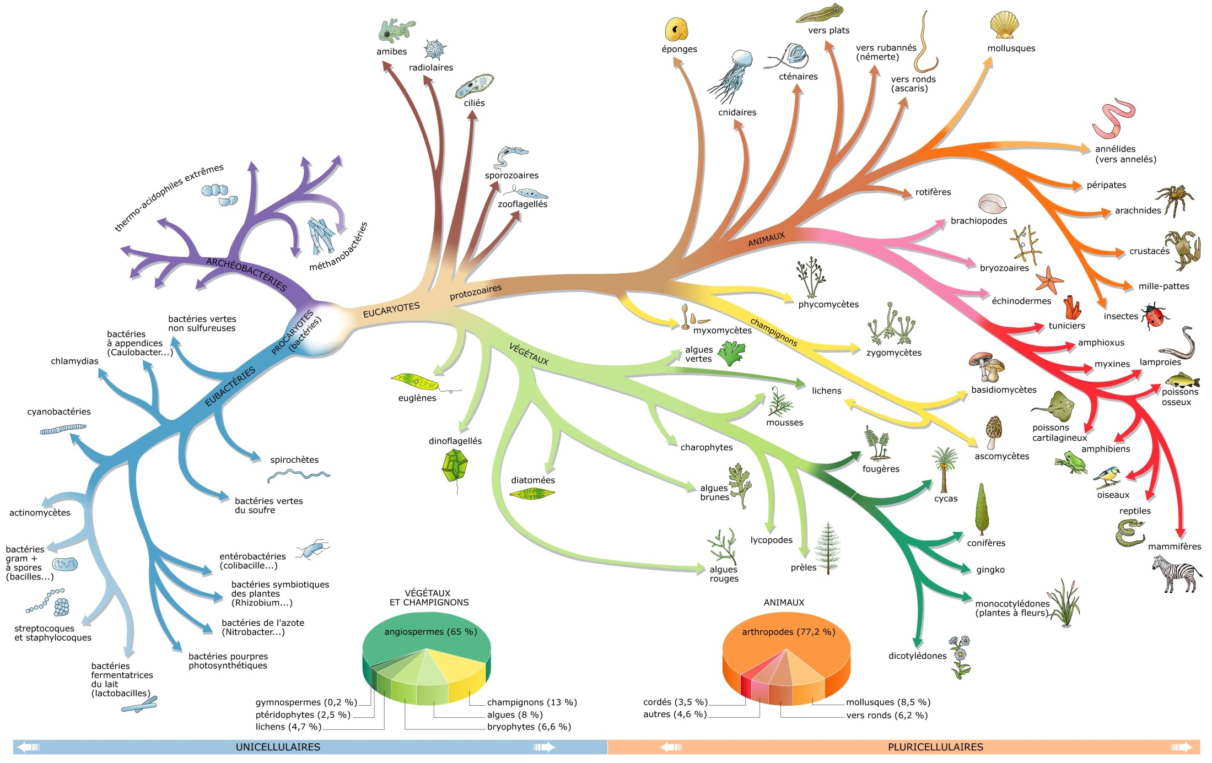
Pourquoi préserver la biodiversité ?
5
1. L'arbre du vivant

Slide 6
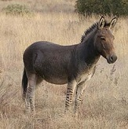
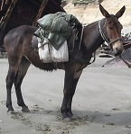
Pourquoi préserver la biodiversité ?
6
1bis. Qu’est-ce qu’une espèce ?
Une espèce est une population ou un ensemble de populations dont les individus peuvent effectivement ou potentiellement se reproduire entre eux et engendrer une descendance viable et féconde, dans des conditions naturelles [définition du concept biologique de l'espèce énoncé par Ernst Mayr (1942)].
↑ Les mulets ou mules, engendrés par un âne (Equus asinus) et une jument (Equus caballus), sont aussi en général stériles.
↑ Les zébrânes (donzèbre, donzed ou zonkey, âne-zèbre), issus du croisement entre deux espèces, le zèbre et l'âne, sont généralement stériles. Il en existe des sauvages en Afrique du Sud.
Cependant, dans « De l'origine des espèces par voie de sélection naturelle » (1859), Charles Darwin rapporte le cas d'un zébrâne ayant apparemment produit un triple hybride avec une jument.

Slide 7
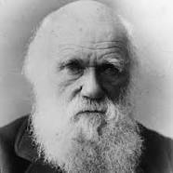



Pourquoi préserver la biodiversité ?
7
1ter. Qu’est-ce que l’évolution des espèces ?
En biologie, l'évolution est la transformation des espèces vivantes qui se manifeste par des changements de leurs caractères génétiques et morphologiques au cours des générations. Les changements successifs peuvent aboutir à la formation de nouvelles espèces.
La théorie de l'évolution, émise par Charles Darwin en 1859, dans son livre « De l’origine des espèces par voie de la sélection naturelle », est une explication scientifique de la diversification des formes de vie apparaissant dans la nature.
Selon lui, tous les espèces descendent d’un très petit nombre de formes vivantes élémentaires, peut-être même d’une seule. Ces formes de sont progressivement diversifiées, par les mutations et la sélection naturelle, en plusieurs millions d’années, ayant acquis les nouveaux caractères génétiques et morphologiques qui leur ont permis de survivre.
Sa théorie repose sur trois principes : le principe de variation, le principe d'adaptation [ou de sélection], et le principe d'hérédité [ou de réplication].
Hérédité – Transmission des nouveaux caractères génétiques
Variations
Adaptation
- sélection
Charles Darwin est un naturaliste anglais dont les travaux sur l'évolution des espèces vivantes ont révolutionné la biologie.

Slide 8

Pourquoi préserver la biodiversité ?
2. Définitions
Qu’est-ce que la biodiversité ?
La biodiversité désigne toute la nature vivante, tous les êtres vivants et les écosystèmes, la faune, la flore, les milieux naturels, mais aussi l'homme.
Tout ce qui vit sur terre, sur mer, et les milieux ou écosystèmes qui permettent à cette vie de prospérer : hommes, femmes, chiens, chats, fleurs, herbe, arbres, feuilles, forêts, rivières, poissons... tout!
C'est une somme de mécanismes extraordinaires, un réseau d'interactions entre des milliards d'êtres vivants : les abeilles, par exemple, en butinant les fleurs, les pollinisent, ce qui permet une riche production de fruits ; les bactéries, les mollusques et les crustacés décomposent des déchets, et dépolluent ainsi sols et eaux, contribuant de ce fait à nourrir d'autres organismes, comme les algues... qui sont elles-mêmes indispensables au maintien de certaines formes de vie.
Dans tout ce réseau d'interactions, les gros mangent les petits, mais il existe aussi de formidables mécanismes de solidarité pour la survie (symbiose, liens sociaux…).
Bharal (Pseudois nayaur)

Slide 9
Pourquoi préserver la biodiversité ?
3. Importance de la biodiversité
Elle est importante pour :
A) La génération des sols et le maintien de la qualité du sol.
B) L’entretien de la qualité de l'air.
C) Le maintien de la qualité de l'eau.
D) Le contrôle des espèces envahissantes.
E) La désintoxication et décomposition des déchets.
F) La pollinisation et la production agricole.
G) la sécurité alimentaire qu’elle augmente.
H) La fourniture de soins de santé (médicaments).
I) La génération de revenus.
J) Des valeurs spirituelle / culturelles.
K) La recherche sur l’origine de la vie et en génétique.
L) Pour créer des inventions utiles, en copiant les solutions de la nature.

Slide 10
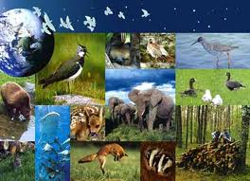
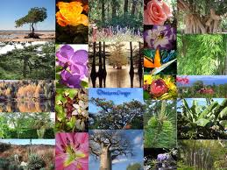
Pourquoi préserver la biodiversité ?
10
3. Importance de la biodiversité
La biodiversité ... c'est la vie
Préserver la biodiversité, c'est préserver les espèces, les écosystèmes et tout ce qu'ils peuvent apporter à l'espèce humaine, c'est concevoir une utilisation durable des ressources (aliments, bois, médicaments naturels …).
La biodiversité est à la base de notre alimentation, de notre santé et de nos activités. Elles nous offre de multiples ressources (nourriture, vêtements, médicaments, énergie, construction…).
Elle est le gage du bon fonctionnement et de l'équilibre de notre planète (chaque espèce a sa place et vit en dépendance réciproque avec les autres.).
Elle est belle et une source d'inspiration et d'émerveillement pour l'homme.

Slide 11
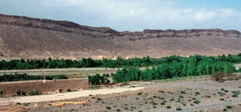
Pourquoi préserver la biodiversité ?
11
3. Importance de la biodiversité
La biodiversité ... c'est la vie (suite)
La préservation de la nature a d’autres effets moins visibles sur l’amélioration de la vie sur terre :
elle limite la hausse de la température terrestre et les invasions de parasites,
elle participe à la dépollution de l’eau que nous buvons,
elle limite l’extension des déserts.
Le déboisement, la surconsommation d’eau et le réchauffement de la planète entraînent une augmentation des zones désertiques : le désert du sahel avance de 2 Km par an.
Source : la biodiversité à la portée de tous, Gérard Filoche (voir bibliographie).
← désert

Slide 12
Pourquoi préserver la biodiversité ?
12
3. Importance de la biodiversité
La biodiversité est nécessaire à la santé … grâce aux molécules élaborées par la nature, sources de médicaments
Depuis des millénaires, les hommes connaissent les vertus médicinales de certaines plantes.
Aujourd'hui, une grande partie des molécules utilisées dans notre pharmacopée a été identifié dans les animaux et les plantes.
55% des substances médicamenteuses commercialisés ont une origine naturelle.
Les organismes vivants élaborent des molécules dont la complexité dépasse l'imagination des chimistes.
D'après l'OMS, 80% de la population mondiale dépend des remèdes traditionnels basés sur des espèces sauvages. En Amazonie, les peuples indigènes utilisent plus de 1 300 plantes médicinales.
Par exemple, Madagascar, il existe plus de 950 plantes médicinales répertoriées et beaucoup sont à découvrir (°).
(°) Source : CD-ROM plantes médicinales de Madagascar. Lucile Allorge & Pierre Boiteau, Editions île rouge, 2004.

Slide 13

Pourquoi préserver la biodiversité ?
13
3. Importance de la biodiversité
La pervenche de Madagascar (Catharanthus roseus), une plante originaire et endémique de cette île. Des chercheurs y ont découvert des alcaloïdes aidant à la rémission de patients atteints de la maladie d’Hodgkin et de la leucémie infantile.
Or, sur les cinq autres espèces de pervenches qui se retrouvent sur l’île de Madagascar, une d’entre elles est en voie de disparition. Si malencontreusement cette espèce venait à s’éteindre, les propriétés médicinales, qu’elle referme, pourraient disparaître, elles aussi.
Sources : http://www.huiles-essentielles.pro/pervenche-de-madagascar.html & http://camgauthier.wordpress.com/biologie/la-diversite-genetique-ou-specifique/

Slide 14
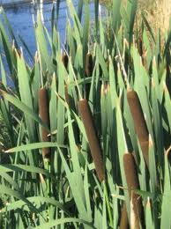
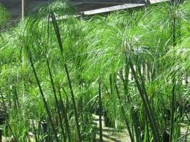
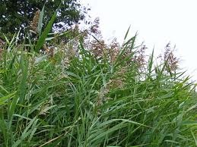
Pourquoi préserver la biodiversité ?
14
3. Importance de la biodiversité
Eaux pures – la purification des eaux
La faune et la flore jouent un rôle considérable dans la purification de l'eau...
Grâce à leur rôle dans le cycle de l'eau, les zones humides ont une capacité d'épuration naturelle, si elles sont préservées !
La qualité de l'eau est indispensable à notre santé.

Slide 15
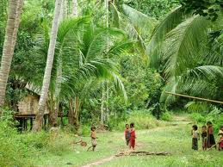

Pourquoi préserver la biodiversité ?
15
3. Importance de la biodiversité
La biodiversité est nécessaire au tourisme
Présent sur deux continents et dans trois océans, notre pays (la France) abrite une grande diversité d'espèces sauvages, animales et végétales.
C'est un atout important pour l’attractivité touristique.
En France, les milieux naturels accueillent, chaque année, près de 5,5 millions de touristes.
La France abrite un grand nombre d'espèces dites endémiques (souvent rares). Elles vivent
et se reproduisent uniquement sur son territoire !
L'écotourisme n'est pas contraignant ou ennuyeux.
Pratiquer l'écotourisme, c'est :
découvrir le monde sans laisser de traces,
valoriser notre patrimoine naturel et culturel,
respecter les cultures et partager avec les populations locales,
protéger la nature pour les générations futures,
construire ensemble le tourisme de demain.

Slide 16
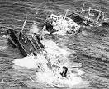

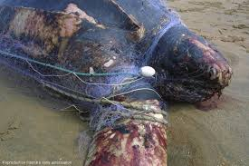
Pourquoi préserver la biodiversité ?
16
3. Importance de la biodiversité
Importance de la mer : La biodiversité est partout en mer.
Les océans couvrent près de 72% de la surface de la planète mais ce sont des écosystèmes fragiles.
La France abrite 10% des récifs coralliens de la planète et se place au 4° range mondial.
Ces récifs constituent les écosystèmes les plus complexes au monde.
La mer est le vrai poumon de la Terre ! Ce sont les micro-algues constituant le phytoplancton qui nous fournissent la majeure partie de notre oxygène !
Mais de nombreuses pressions menacent leur biodiversité (surpêche, filets dérivants, pollutions, réchauffement climatique …).
Naufrage du tanker, le Torrey canyon

Slide 17
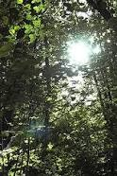
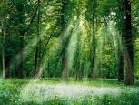
Pourquoi préserver la biodiversité ?
17
3. Importance de la biodiversité
Importance de la forêt : La biodiversité est partout dans la forêt.
Les forêts nous fournissent une quantité de services irremplaçables :
équilibre de notre atmosphère.
qualité des eaux de surface.
lutte contre l'érosion, la désertification, les avalanches et les glissements de terrain.
sauvegarde d'innombrables espèces animales et végétales.
bois.
Les forêts constituent les écosystèmes terrestres qui abritent et qui nourrissent le plus d'êtres vivants.
13 millions d'hectares d'espaces forestiers disparaissent chaque année dans le monde !

Slide 18
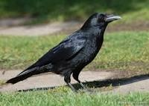
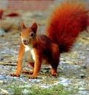
Pourquoi préserver la biodiversité ?
18
3. Importance de la biodiversité
Importance de la forêt : La biodiversité est partout dans la forêt.
Un écosystème en effervescence
Chacun joue un rôle indispensable dans le cycle de la vie en milieu forestier : Végétaux producteurs de nourriture, animaux consommateur de végétaux, prédateurs acteurs de l'équilibre de l'écosystème, décomposeurs qui transforment tout ce qui est mort : Végétaux, mammifère, oiseaux, insectes... la forêt est habitée en permanence par des millions d'êtres vivants.
Certains animaux dispersent les graines des arbres et plantes. La corneille, l'ours brun, l'écureuil roux, par exemple, participent ainsi au bon équilibre de la forêt.

Slide 19
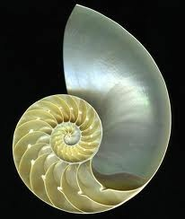
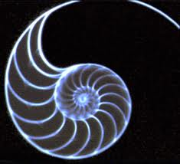
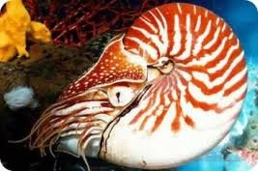
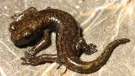
Pourquoi préserver la biodiversité ?
19
4. Les inventions de la Nature sources d’inspiration des inventions humaines
La biodiversité est nécessaire à la recherche scientifique
En observant l'inventivité de toutes les formes de vie, les chercheurs trouvent dans la biodiversité une fabuleuse source d'inspiration que les entreprises utilisent pour innover.
↑ Lorsque la roche, sous laquelle elle vit, est soulevée, la salamandre Hydromantes platycephalus se recroqueville en boule et se met à rouler sur la pente, pour fuir tout prédateur potentiel. Et comme chez toutes les salamandres, ses pattes repoussent, si elles sont coupées. Source : http://amphibiaweb.org/amphibian/facts.html

Slide 20
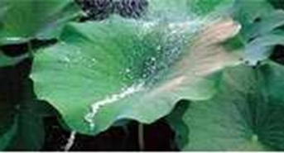

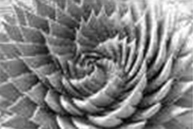
Pourquoi préserver la biodiversité ?
20
4. Les inventions de la Nature sources d’inspirations des inventions humaines
4.1. Bio-mimétisme
des robots nageurs à queue de poisson et des robots « insectes »); Les mécanismes de propulsion des poissons, grâce à leurs nageoires et leur queue, ont été observés puis utilisés pour l'amélioration des godilles. Le mode de propulsion aquatique par réaction, chez le Nautilus pompilius, la seiche, le calmar, la méduse, la coquille Saint-Jacques ou la larve de libellule est équivalent à celui de la soucoupe plongeante du commandant Jacques-Yves Cousteau qui utilise deux tuyères opposées orientables, assurant à la fois la propulsion par réaction et l'orientation de la soucoupe.
les revêtements autonettoyants basés sur les études sur les feuilles de lotus
les revêtements hydro- ou aérodynamiques inspirés par la peau de requin
l'aéronautique aussi, dès ses débuts s'est inspirée de la nature : notamment avec le profil canard;
Feuilles du lotus

Slide 21
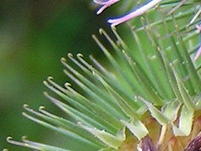
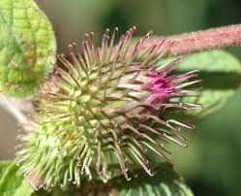
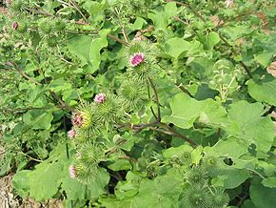
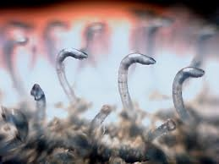
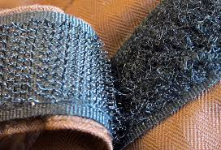
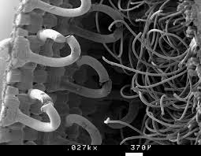
Pourquoi préserver la biodiversité ?
4. Les inventions de la Nature sources d’inspirations des inventions humaines
Invention du Velcro :
1941. Les petits crochets sur un fruit de bardane qui, en s'accrochant malencontreusement aux poils de son chien lors de ses promenades, ont conduit George de Mestral à inventer, par découverte fortuite et sens de l’observation, le Velcro (ou bandes scratch).
Crochets de bractées en formation, à l'origine de l'invention du Velcro
bardane
Fruit de la bardane
← velcro →
Le velcro est inspiré des crochets du propagule renfermant les graines de la bardane.

Slide 22
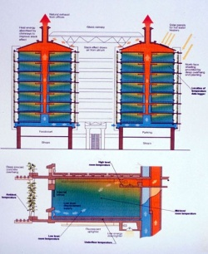
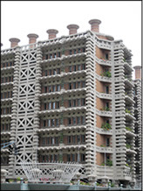
Pourquoi préserver la biodiversité ?
4. Les inventions de la Nature sources d’inspirations des inventions humaines
Les termitières modèles inspirant pour les constructions bioclimatiques
Comment climatiser à moindre coût ? En observant les termitières. Un immeuble bâti sur ce principe, au Zimbabwe, réalise une économie de 90% sur la consommation d'énergie.
Son secret : un système de galeries qui reste à une température constante, grâce à la circulation de l'air et aux échanges thermiques jour / nuit.
Eastgate Building, au Zimbabwe, construit selon le modèle des termitières
Les pannes d'électricité (fréquentes au Zimbabwe) n'ont pas d'incidence sur le fonctionnement et le confort d'utilisation de Eastage, car le bâtiment peut continuer de fonctionner convenablement.
Surface du terrain : 9 313 m2
Coûts de construction : 23M d'euros
Sources : http://biomimetisme.eklablog.com/ventiler-et-isoler-grace-a-la-nature-c17270649
http://tpe-biomimetisme.1eres.over-blog.com/article-les-termitieres-62858101.html
http://www.planetseed.com/fr/relatedarticle/des-termites-bien-au-frais
L'Eastgate Centre à Harare, au Zimbabwe, reproduit les structures de ventilation verticales des termitières.

Slide 23
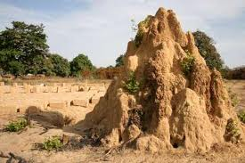
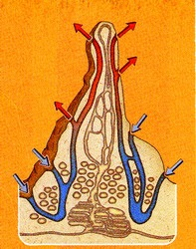
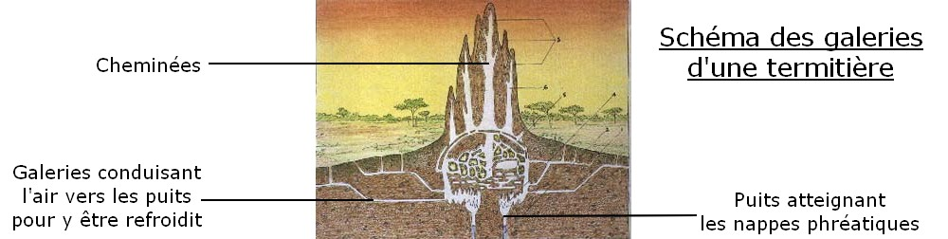
Pourquoi préserver la biodiversité ?
4. Les inventions de la Nature sources d’inspirations des inventions humaines
Les termitières modèles inspirant pour les constructions bioclimatiques (suite)
Schéma de la régulation de la température d'une termitière.
Les murs de termitières sont faites d’un matériau (terre, poussière de bois et mélange de salive de termite) qui imite les propriétés du ciment. Sources : http://biomimetisme.eklablog.com/ventiler-et-isoler-grace-a-la-nature-c17270649
http://tpe-biomimetisme.1eres.over-blog.com/article-les-termitieres-62858101.html

Slide 24



Pourquoi préserver la biodiversité ?
4. Les inventions de la Nature sources d’inspirations des inventions humaines
Système de régulation de la température de l’ours copié pour le Singapore Arts Centre
La fourrure de l’ours polaire et sa capacité à réguler les échanges de chaleur se retrouvent dans le Singapore Arts Centre à Singapour. Sa surface, est recouverte de losanges en aluminium qui jouent le rôle des poils de la fourrure. Leur orientation est contrôlée par des capteurs de lumière photoélectriques. Par mauvais temps, les losanges s’ouvrent pour laisser passer la lumière directe du soleil et chauffer le bâtiment. En cas d’ensoleillement, les losanges se referment afin de réduire le rayonnement solaire direct tout en laissant passer suffisamment de lumière indirecte, qui arrive à l’intérieur en se réfléchissant sur la surface en aluminium des losanges.
Source : http://biomimetisme.eklablog.com/ventiler-et-isoler-grace-a-la-nature-c17270649

Slide 25
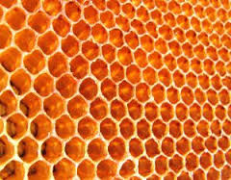
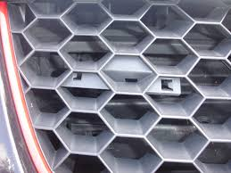

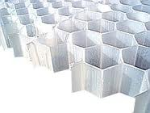
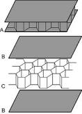
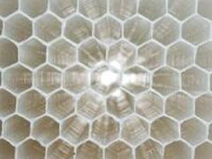
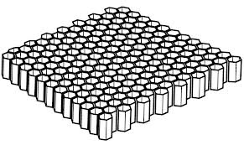

Pourquoi préserver la biodiversité ?
4. Les inventions de la Nature sources d’inspirations des inventions humaines
La structure alvéolaire nid d’abeille, solide par nature
La structure alvéolaire, inspirée des ruches d'abeille, est particulièrement légère et solide. Grâce à ces qualités, elle trouve de nombreuses applications pour des produits du quotidien et fait l'objet de développements innovants, notamment dans le bâtiment et l'industrie (industrie spatiale, aéronautique …).
Nids d’abeilles →

Slide 26
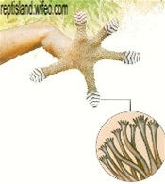

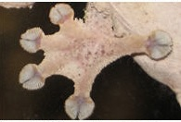
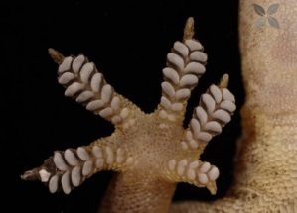
Pourquoi préserver la biodiversité ?
4. Les inventions de la Nature sources d’inspirations des inventions humaines
Le gecko inspire la fabrication de nouvelles bandes adhésives
le gecko, un petit lézard, est capable de faire l'ascension d'un mur de verre. Pourtant, ses pieds ne sont pas couverts de ventouses ou d'une quelconque substance adhésive. En réalité, ces lézards utilisent les propriétés des liaisons intermoléculaires appelées « forces de Van der Waals » (°). Les pattes des geckos sont couverts de milliards de petits poils au centimètre carré, qui se lient à la surface avec laquelle ils entrent en contact. Cette découverte a permis de concevoir un prototype de ruban adhésif qui possède les mêmes propriétés. Les applications d'une telle découverte sont innombrables : la transformation de secouristes en hommes-araignées, ou encore la mise au point de nouvelles méthodes de construction.
(°) De nature électrostatique, ces forces attractives sont responsables de liaisons intermoléculaires de faible intensité.
Mais grâce au nombre de poils, que le gecko possède, elles sont assez importantes pour soutenir largement le poids de l’animal. Source : http://tpe-biomimetisme.1eres.over-blog.com/article-les-geckos-62860966.html

Slide 27
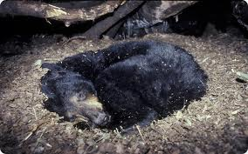
Pourquoi préserver la biodiversité ?
4. Les inventions de la Nature sources d’inspirations des inventions humaines
Comme un ours – trouver des solutions à l’obésité
L'ours brun est un mammifère capable de mobiliser ses graisses sans faire fondre ses muscles pendant son hibernation.
L'étude scientifique de ce phénomène pourrait être très utile pour lutter contre l'obésité chez l'homme.

Slide 28
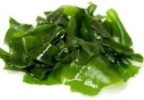
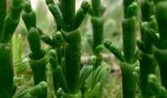

Pourquoi préserver la biodiversité ?
4. Les inventions de la Nature sources d’inspirations des inventions humaines
Les aliments de demain (°)
Algues au menu !
L'algue est reconnue pour sa richesse en vitamines et sa teneur importante en oligoéléments.
La moutarde d'algue, le court-bouillon aux algues, la purée d'algue au vinaigre ou tout simplement la salicorne sont aujourd'hui commercialisés.
salicornes
Algues alimentaires
(°) Pour les Japonais.

Slide 29

Pourquoi préserver la biodiversité ?
4. Les inventions de la Nature sources d’inspirations des inventions humaines
4.2. Les médicaments
Découverte fortuite de la pénicilline :
1936. Moisissures de Penicillium qu'Alexander Fleming a la mauvaise surprise de trouver à son retour de vacances. Il s'aperçoit que la culture de staphylocoques, sur laquelle il travaillait, s'est dissoute au voisinage d'une moisissure qui l'avait incidemment contaminée. Il entreprend des expériences et découvre que la substance bactéricide produite par la moisissure est extrêmement efficace pour détruire de nombreux germes de maladies. Il lui donne le nom de pénicilline. Il faudra une deuxième innovation fortuite (ou sérendipité) pour que Pfizer parvienne à la fabriquer à l'échelle industrielle en 1943.
Penicillium chrysogenum, syn. Penicillium notatum
Les antibiotiques proviennent des champignons et des bactéries.
Des recherches plus récentes se concentrent sur les espèces marines, dont les enzymes et les molécules intéressent le milieu médical (poisons des cônes, des serpents marins …).

Slide 30



Pourquoi préserver la biodiversité ?
4. Les inventions de la Nature sources d’inspirations des inventions humaines
4.2. Les médicaments
Valeur potentielle des plantes et autres espèces :
Prospecter, dès maintenant, les espèces encore inconnues qui offriront des bénéfices aux générations futures
=> Médicaments issus des micro-organismes et ses plantes.
Cinchona spp-- source de quinine
Curare

Slide 31





Pourquoi préserver la biodiversité ?
4. Les inventions de la Nature sources d’inspirations des inventions humaines
4.2. Les médicaments
Quinquina →
Quelques découvertes historiques
Combattre le paludisme
1820 : la quinine issue des écorces de l’arbre quinquina
Traiter l'inflammation
1829 : l'aspirine extraite de l'écorce de saule
Eviter les rejets de greffe
1970 : Le ciclosporine issue d'un champignon norvégien microscopique du sol (Tolypocladium inflatum Gams).
Champignon →
Tolypocladium inflatum Gams
← Molécule de ciclosporine.
← Saule blanc →

Slide 32






Pourquoi préserver la biodiversité ?
32
4. Les inventions de la Nature sources d’inspirations des inventions humaines
4.2. Les ailes d’oiseaux ayant inspiré les ailes des avions
Vautour fauve
Winglets →
Chez la cigogne et d’autres oiseaux, plus le courant est fort, plus l'extrémité des plumes d’ailes s'écartent, et se courbent. Cela fait diminuer la résistance aérodynamique. Source : http://tpebiomimetique.e-monsite.com/pages/biomimetique/quelques-exemples/les-winglets-et-les-cigognes.html
Les winglets ("ailerettes", en français), des petits triangles fixés aux extrémités des ailes (élément de l'aile des avions de ligne), inspirés de rémiges des bouts d'aile des cigognes permettent de réduire la traînée de l'avion et donc sa consommation en carburant.

Slide 33












Pourquoi préserver la biodiversité ?
33
4.3. L’extraordinaire inventivité de la vie
Le Bharal ou chèvre bleue de l’Himalaya, un véritable funambule (Pseudois nayaur), tout comme le chamois, vivant en haute altitude.
Serpent volant ↑↗
(Chrysopelea paradisi)
Son corps s’élargit et son ventre se creuse pour voler.
Grenouille volante
(Rhacophorus nigropalmatus)
Phalanger volant, un oppossum d’Australie
(Petaurus breviceps)
Cincle plongeur, plongeant dans les torrents
(Cinclus Cinclus)
Le pélican peut plonger dans l’eau jusqu’à 60 km, grâce à des sacs aériens, qui absorbent le choc, comme du papier bulle.
Le fou peut plonger dans l’eau jusqu’à 80 km, grâce à des sacs aériens _ ici un fou du Cap (Morus capensis).
↑ Le phoque de Weddell peut retenir sa respiration pendant 90 mn et descendre à 900 m (Leptonychotes weddellii)
↑ Le grand cachalot pourrait descendre à 3000 m de profondeur, durant 2 heures (Physeter macrocephalus ou P. catodon)
Source : http://www.larecherche.fr
Merganette des torrents, une espèce de canard vivant dans les eaux vives (Merganetta armata)
(Les Amériques)

Slide 34








Pourquoi préserver la biodiversité ?
34
4.3. Annexe : L’extraordinaire inventivité de la vie
Torpille noire ou raie électrique (Torpedo nobiliana), poisson capable de délivrer des chocs électriques, de 60 à 230 volts et dépassant les 30 ampères, servant de moyen de défense ou de prédation.
Araignées d’eau, insectes d'une famille proche des punaises (Gerridae), dont les extrémités de leurs longues pattes (évoquant celles des araignées) sont recouverts de poils hydrofuges leur permettant d'utiliser la tension superficielle de l'eau (effet lotus) et de patiner sur l’eau sans couler. Source : http://fr.wikipedia.org/wiki/Gerridae
Certaines espèces, appelés Halobates ou « patineurs de mers » peuvent aussi vivresur l’océan, près des côtes.
Le Basilic ou Lézard Jésus-Christ (Basiliscus plumifrons), un expert de la marche sur l'eau.
Source image : http://englishislam.blogsky.com/category/cat-17
Gymnote ou anguille électrique (Electrophorus electricus), capable d'envoyer des décharges électriques de 100 à 700 volts (~100V par 30cm), pouvant tuer un être humain par électrocution.
Elle a le sens de l’électrolocation.
En danger critique d'extinction
Oie à tête barrée (Anser indicus). Durant sa migration, elle survole l'Himalaya à plus de 8000 m. Grâce à son hémoglobine qui fixe très fortement l'oxygène, elle peut fournir l'effort nécessaire aux migrations dans un air raréfié en oxygène. Source : http://fr.wikipedia.org/wiki/Oie_%C3%A0_t%C3%AAte_barr%C3%A9e
Les poissons-scie (ici un Pristis pectinata), comme les requins et les raies, possèdent des organes électro-récepteurs (ampoules de lorenzini), pouvant détecter des champs électriques très faibles (aussi bas que 0,5 μV/m, 5/10.000.000 de volt) aussi bien que des gradients de la température (ce gradient étant la direction où la température augmente le plus).
Halobates micans (océans Pacifique et de l'Atlantique)

Slide 35
Pourquoi préserver la biodiversité ?
5. Dangers sur la biodiversité
La biodiversité est aujourd'hui très menacée par :
• la destruction des habitats naturels
• la surexploitation des ressources naturelles
• la pollutions de l’eau, de l'air ou des sols
• la propagation d'espèces exotiques envahissantes
• les effets attendus du changement climatique.
On estime qu’environ 10 espèces disparaissent naturellement (c’est-à-dire hors de l’intervention de l’espèce humaine) chaque année. D’après l’Évaluation des écosystèmes pour le millénaire de 2005, le taux de d’extinction des espèces, depuis deux siècles, est 10 à 100 fois supérieur au rythme naturel (hors grandes crises d'extinction).
Si vous essayez de rétablir une population en danger d’extinction, ayant été trop prélevée, il se peut que celle-ci ne se reconstitue plus, parce que d’autres acteurs vivants, proie/prédateur, la remplacent rapidement.
Par ex., le 24 avril 2003, le gouvernement canadien interdisait la pêche à la morue atlantique, au nord de Terre-Neuve, suite à sa surpêche. Or 7 ans après, la ressource morue ne se réapparaissait toujours pas.

Slide 36
Pourquoi préserver la biodiversité ?
5. Dangers sur la biodiversité
Sur 41.415 espèces d'animaux recensées sur terre, 16.306 sont menacées d'extinction, soit 188 espèces de plus qu'en 2006.
Entre 13 et 15 millions d'hectares de forêts disparaissent chaque année, soit environ le quart de la superficie française, ou l'équivalent de quatre fois la Belgique.
200 millions de requins sont massacré - chaque année. 52% des requins de haute me sont menacés de disparition.
1 mammifère sur 4 et 1 oiseau sur seront très fortement menacés d'extinction dans un futur proche.
Le nombre total d'espèces menacées a augmenté de 5.205 à 8.462 depuis 1996.
5.000 orangs-outans sont victimes de l'exploitation de l'huile de palme chaque année, utilisée en cosmétique notamment : cette exploitation détruit leur habitat naturel ; à ce rythme, ils auront disparu d'ici 2020.
Chaque année, aux États-Unis, 67 millions d'oiseaux meurent après avoir ingéré des pesticides. Cela représente plus de 2 oiseaux par seconde.
Au début du XXème siècle, les éléphants d'Afrique étaient plus de deux millions. Aujourd'hui, ils sont estimés à 350.000.
Chaque année, 700.000 hérissons au moins se font écraser sur les routes européennes.
Source : UNEP- Programme environnemental des Nations Unis (La biodiversité selon Lagaffe, Marsu Productions, 2010).

Slide 37



Pourquoi préserver la biodiversité ?
5. Dangers sur la biodiversité
5.1. Danger sur la ressource halieutique (poissons …)
La population des grands poissons (cabillaud/morue, églefin, flétan etc.) a chuté de 90 % en quelques décennies . Plus de 75% des stocks de pêche du monde sont exploités à la limite de leur capacité, au delà ou en voie de reconstitution.
5.2. Milieux humides en danger
L'invasion biologique dans les écosystèmes aquatiques est une réelle menace.

Slide 38



Pourquoi préserver la biodiversité ?
5. Dangers sur la biodiversité
5.3. Danger sur les coraux
Coup de chaud sur les coraux !
On estime que 54% des récifs coralliens sont menacés.
L'augmentation de la température des océans provoque le blanchissement et la mort des coraux.

Slide 39










Pourquoi préserver la biodiversité ?
5. Dangers sur la biodiversité
5.4. La disparition de la morue à Terre-Neuve
La pêche intensive avec des moyens modernes conduisit à une quasi-disparition de la ressource en morue sur les grands bancs de Terre-Neuve, au large du Canada, et à une interdiction de pêche par les autorités canadiennes. Malgré l’interdiction de sa pêche, la ressource en morue ne s’est jamais reconstituée au large de Terre-Neuve.
Une autre espèce, le hareng, désormais occupe la niche écologique de la morue (cabillaud).
Il y a eu aussi la prolifération des phoques suite à l’interdiction de la pêche à la morue.
Elles sont aussi sensibles à la pollution (fuites d’hydrocarbures …)
Morues → harengs

Slide 40




Pourquoi préserver la biodiversité ?
5. Dangers sur la biodiversité
5.5. Le thon rouge espèce en danger
Plusieurs pays (dont la France ...) soutiennent l'interdiction du commerce international du thon rouge. L'objectif est de protéger espèce et de permettre la reconstitution des populations.
Le thon rouge est très prisé par les japonais.
Il se négocie au Japon à plus de 3000 Euros/kg.

Slide 41




Pourquoi préserver la biodiversité ?
5. Dangers sur la biodiversité
5.6. Alertes aux débris marins
Les débris marins les plus courants sont constitués de matières plastiques et synthétiques qui mettent entre 400 et 450 ans pour se décomposer.
Ils ont des effets désastreux sur la faune sous-marine et les oiseaux qui les avalent.
5.7. Jouer à l’apprenti-sorcier / Aller contre nature
Une protéine permet de produire plus de neige et de meilleure qualité.
Pourtant utiliser cette protéine dans le milieu naturel suscite des polémiques car elle provient d'une bactérie dont on ne connaît pas tous les impacts sur la faune et flore locales.
Source : Neige de culture et SNOMAX™ : quels impacts sur l’environnement ?, IRSTEA,
http://www.notre-planete.info/actualites/actu_342_snomax_impacts_environnement.php
Débris marins →
En suspension.
Débris marins →
Invasion de nombreux écosystèmes par les crapauds buffle (Rhinella marina, autrefois parfois nommé Bufo marinus)

Slide 42


Pourquoi préserver la biodiversité ?
5. Dangers sur la biodiversité
5.8. Introduction d’espèces exotiques
Espèces exotiques envahissantes
L'iguane vert du Brésil, introduit dans les années 60, constitue une menace réelle pour l'espèce locale aux Antilles, l'iguane des Petites Antilles (Iguana delicatissima).
Il existe, en effet, un fort risque de compétition et d'hybridation.
Des mesures de contrôle de la prolifération (destruction des nids, information ....) de cette espèce invasive ont été engagées.
Iguana delicatissima
Iguane vert (Iguana iguana)
Voir en Annexe : une liste d’espèces invasives réduisant la biodiversité.

Slide 43




Pourquoi préserver la biodiversité ?
5. Dangers sur la biodiversité
5.8. Introduction d’espèces exotiques
Espèces exotiques envahissantes (suite)
L’introduction d’espèces exotiques, que cela soit involontairement (rats, serpents (°), ou des maladies (aviaires …) _ via les moustiques, mouches, autres insectes _ ..) ou volontairement (chats, mangoustes …) sur des îles isolées, a contribué l’extinction de beaucoup d’espèces endémiques / indigènes de ces îles _ tels que oiseaux, lézards (iguanes …).
Moho de Kaua →
Disparu à cause des rats.
Espèces exotiques invasives
← (°) Exemple, le Boiga irregularis, sur l’île de Guam, sur l'île Saipan des Mariannes du Nord.
rats
chats

Slide 44








Pourquoi préserver la biodiversité ?
5. Dangers sur la biodiversité
5.9. Artificialisation des sols
On parle d’artificialisation du sol ou d'un milieu, d'un habitat naturel ou semi-naturel quand ces derniers perdent les qualités qui sont celles d'un milieu naturel (quand les sols perdent leur fertilité, leurs capacités à s’auto-réparer ou a s’auto-cicatriser) et leur biodiversité, comme avec les espaces verts, golfs, routes, parkings, immeubles, lotissements, tout ce qui bétonne la nature, zones agricoles soumises à l’agriculture intensive, futaies régulières, cours d'eau canalisées et fragmentés par les grands barrages, pistes de skis etc.

Slide 45


45
Pourquoi préserver la biodiversité ?
5. Dangers sur la biodiversité
5.10. Les feux causés par l’homme
Les feux de végétation brûlent chaque année l’équivalent d’une surface égale à la moitié de celle de l'Australie. 386.7 millions d’hectares ont brûlé en 2000, dont 43 millions d’hectares de forêt. Au Burkina Faso, une moyenne de 30% du territoire national part en fumée chaque année. Dans certaines provinces, 70% de la surface est brûlée.
1997/98, en Indonésie, un total de 9.7 million d'ha, principalement de forêt tropicale ont été la proie des flammes. L'émission de CO2 atteignit entre 22 et 33% de l'émission globale des gaz à effet de serre, pour cette année.
Même si les feux font naturellement partie de nombreux écosystèmes, 90% d'entre eux sont causés par les activités humaines.
Par exemple, la plupart des feux des forêts méditerranéennes sont d'origine humaine provenant de feux de camps, de cigarettes, de débris incandescents ou d'actes criminels.
Le feux fait partie de l’écosystème, toutefois, l’augmentation de leur fréquence a des impacts considérables sur la végétation, la faune, la micro faune, les sols, sur la déforestation, le climat et la perte de biodiversité.
L’Amazonie en feu, à cause de la déforestation
pour faire place à des prairies ou des cultures
Rentables _ sojas etc. (source Greenpeace).
Déforestation en Amazonie causée par la création de pâture pour l’élevage de bovins destinés à l’exportation de viande vers les pays riches (USA, Europe …) →

Slide 46



46
Pourquoi préserver la biodiversité ?
5. Dangers sur la biodiversité
5.10. Les feux causés par l’homme
Raisons et avantages des feux provoqués par et pour les populations :
Méthode rapide de défrichement, ne demandant que peu effort, contrairement à la coupe.
Provoque de jeunes repousse pour nourrir le bétail.
Facilite la chasse en rabattant le gibier.
Le feu élimine les parasites, une alternatives bon marché pour remplacer insecticides et herbicides.
Culture sur brûlis à Madagascar
Déforestation à Madagascar : feux d’origine humaines
Le long de la RN7 entre Antsirabe et Antananarivo
(Madagascar). Photo prise par l’auteur en septembre 2009
© Benjamin Lisan.
Feu de brousse

Slide 47


47
Pourquoi préserver la biodiversité ?
5. Dangers sur la biodiversité
5.10. Les feux causés par l’homme
Impacts négatifs des feux humains sur l’environnement, sur les sols et la végétation :
Libération d'une grande quantité de CO2 dans l'atmosphère, renforçant le réchauffement climatique (la combustion de biomasse participe, pour les gaz à effets de serre, respectivement à 40% de CO2 et à 16% du méthane).
Facilite l'érosion par le vent et le ruissellement, réduisant l'infiltration de l’eau dans le sol.
Les cendres sont facilement transportées par l'eau et le vent. Réduit la régénération de l'humus et la biomasse et la quantité de micro-organismes.
Les couches superficielles des sols atteignent de hautes températures réduisant leur cohésion et leur capacité de rétention hydrique (le sol ne joue plus son rôle d’éponge).

Slide 48






Pourquoi préserver la biodiversité ?
48
5. Dangers sur la biodiversité
5.11. Les trafics d’animaux
Le trafic des peaux de félins, des défenses d’éléphants, des cornes de rhinocéros … participe à la disparition de ces espèces, comme la réduction de leur territoire (Source : G. Filoche).
Par exemple, selon l’IUCN , en 2011, le rhinocéros noir d'Afrique de l'ouest (Diceros bicornis longipes) est officiellement déclaré éteint. Le rhinocéros blanc du Nord, originaire d'Afrique centrale, est de son côté "peut-être éteint" à l'état sauvage tandis que le rhinocéros de Java est "probablement éteint" au Vietnam, où son dernier représentant aurait été tué par des braconniers en 2010.

Slide 49





49
Pourquoi préserver la biodiversité ?
5. Dangers sur la biodiversité
5.12. La collecte de graines d’espèces menacés
La cueillette des graines menace également certaines espèces déjà rares.
Soit parce que certaines graines ont du mal à se conserver, quelque soit son mode de stockage, soit parce qu’elles sont conservées dans de mauvaises conditions de stockage.
Seuls des botanistes experts peuvent les collecter et les stocker dans les banques de graines adéquates.
Phacelia argillacea (*), en danger critique d'extinction.
Les semences de la très rare phacélie de Clay sont cultivées en vue de leur réintroduction dans un habitat convenable.
Statut de cette espèce : TNC G1 « en péril critique ».
Banque de graines, proposant des conditions de température et d’hygrométrie adéquates.
Source : © R. C. Johnson, Wikipedia Commons.
La collecte de graines de certains cycas rares sont réglementés

Slide 50



Pourquoi préserver la biodiversité ?
50
5.13. Le cas emblématique de Madagascar
Plus de 80% des espèces y sont endémiques (dont ~ 13 000 espèces de plantes endémiques), et menacés.
30 espèces d’oiseaux y sont menacés d’extinction,.
22 espèces de reptiles sont classées en danger critique d’extinction.
83% des palmiers de Madagascar sont menacés d’extinction.
90% des forêts originelles où ils vivent à Madagascar ont été détruites
91% des lémuriens de Madagascar menacés d'extinction.
Le Tahina ou « palmier suicidaire » (Tahina spectabilis) © Photo: J. Dransfield/RBG Kew
Calumma tarzan
Fuligule de Madagascar
(Aythya innotata)

Slide 51













Pourquoi préserver la biodiversité ?
51
5.13. Le cas emblématique de Madagascar (suite)
Ou
Caméléon au nez bizarre (Calumma hafahafa)
Paretroplus menarambo, espèce en voie d'extinction ou bien éteinte à l'état sauvage (?)
Scinque apode (Paracontias fasika)
Aloe descoingsii ssp. Augustina.
Découvert en 1998 et connu seulement dans une localité
Euphorbia tulearensis, espèce rare connue que dans deux ou trois endroits de la même zone.
Aloe suzannae, gravement menacée dans son habitat naturel.
Alluaudiopsis marnieriana
Un arbuste typique de la forêt épineuse. Son habitat est particulièrement vulnérable à la destruction par la production de charbon de bois et le défrichement des terres pour le pâturage.
Ceropegia petignatii, succulente à faible croissance, sujettes aux dommages causés par le pâturage du bétail et du charbon de bois.
Euphorbia parvicyathophora , connue dans une seule localité inaccessible.
Source : www.kew.org/plants/succulents/madagascar.html

Slide 52





Pourquoi préserver la biodiversité ?
6. Solutions
6.1. Protéger les zones humides
Eviter d’assécher les zones humides (pour en faire, par exemple, des terres agricoles).
Les marécages sont des zones humides retenant l’eau lorsque surviennent de fortes pluies. S’ils ne sont plus là pour jouer leur rôle d’éponge, il y aura beaucoup plus d’inondations.
Des réseaux d'alerte et de lutte spécifique sont mis en place pour protéger les zones humides des espèces exotiques envahissantes introduites par l'homme.
52
Jacinthes d’eau , espèce invasive →
Jussie, espèce invasive.
Jussie

Slide 53




53
Pourquoi préserver la biodiversité ?
6. Solutions
6.2. Trame verte et bleue (en France)
La mise en place, à l'échelle nationale, de la trame verte et bleue vise à enrayer l'érosion de la biodiversité.
La préservation et la reconstitution de la "continuité écologique" facile le déplacement des espèces (restauration de corridors écologiques pour le passage d’animaux etc.).
En constituant un réseau naturel cohérent de continuums forestiers, bocagers, dunaires..., la Trame verte prévoit une continuité territoriale préservant les identités paysagères et leur richesse biologique. De la même façon, la Trame bleue, formée de cours d'eau, zones humides... complète la démarche.
La connectivité de ces différents milieux est vitale pour la circulation des espèces.

Slide 54


Pourquoi préserver la biodiversité ?
6. Solutions
6.2bis. Corridors biologiques et forestiers
↑ Exemples de corridors biologiques et les voies de déplacements des animaux ↑
Source : Réservoir de biodiversité et corridor écologique, http://www.ville-saint-aubin-les-elbeuf.fr/Biodiversite/reservoir_biodiversite.htm
↑ Une bande non fauchée au bord d’une route peut servir de corridor biologique.
Voir aussi plus loin, le paragraphe « 6.7. Circulation fluide ! »

Slide 55

Pourquoi préserver la biodiversité ?
55
6. Solutions
6.2bis. Corridors biologiques et forestiers
Source : Trame écologique, http://www.ccra.fr/ccra.asp?idpage=15317

Slide 56



Pourquoi préserver la biodiversité ?
56
6. Solutions
6.2ter. Préserver les haies
La destruction des haies est la cause de nombreux bouleversements.
Elles jouent un rôle dans l’atténuation des vents violents, retiennent l’eau en cas de forte pluie et servent d’habitat à de nombreuses espèces d’oiseaux ou de rongeurs. Aujourd’hui, dans de nombreuses régions, les agriculteurs créent de nouvelles haies (Source : Gérard Filoche du Muséum).
Source : http://ecoattitude.fr
Source : http://jardipedia.fr

Slide 57


Pourquoi préserver la biodiversité ?
57
6. Solutions
6.3. Campagnes de sensibilisation
Affichages et cours dans les écoles.
Expositions (dans le métro …).
Tortue luth
6.4. Tortues sentinelles
Les tortues marines attirent l'attention des chercheurs.
Leurs migrations, la variété de leurs conditions de vie, de leurs régimes alimentaires et de leurs types de reproduction en font de très bons indicateurs de l'état des écosystèmes.

Slide 58



Pourquoi préserver la biodiversité ?
58
6. Solutions
6.5. Voyager responsable
Le commerce, notamment international, est une des causes principales de la disparition des espèces.
A l'occasion d'un voyage à l'étranger, d’une manière générale, il est interdit de ramener un animal, de rapporter une plante ou un produit dérivé (souvenir, objet de décoration,...). Il pourrait s'agir d'une espèce menacée (Convention CITES).
6.5bis. Interdiction du commerce des espèces menacées
Les espèces menacées sont inscrites sur des listes rouges (liste rouge de l’IUCN (°) …) et interdites d’exportations internationales (Convention de Washington, Convention CITES … Voir le chapitre « 15. Annexe : Classification des espèces en danger ou en voie d’extinction »).
(°) UICN : Union internationale pour la conservation de la nature / International Union for Conservation of Nature.
Orang-outang, menacé.
Fennec (renard du désert)
Tortue rayonnée de Madagascar, menacée.

Slide 59


59
Pourquoi préserver la biodiversité ?
6. Solutions
6.5. Voyager responsable
Adopter le passeport vert :
Lancé par le Programme des Nations Unies pour l'Environnement, il a pour but de sensibiliser les voyageurs à certains principes qui font du tourisme une activité respectueuse de l'environnement. Comment préparer son voyage, par quel moyen se rendre à destination, que faire à destination et même après être rentré : autant de conseils donnés sur www.unep.fr/greenpassport
Source : Commission ruropéenne.

Slide 60





Pourquoi préserver la biodiversité ?
60
6. Solutions
6.6. Le bon choix
Certaines essences de bois proviennent de forêts lointaines ou protégées.
Choisissez de préférence un bois local et vérifiez qu'il est labellisé PEFC ou FSC.
Le label PEFC (Pan European Forest Certification) et le label FSC (Forest Stewardship Council) sont attribués aux forêts gérées de manière durable.
Autre label
Il existe le label MSC pour le poisson … qu’il faudrait encore à améliorer →

Slide 61





Pourquoi préserver la biodiversité ?
61
6. Solutions
6.7. Circulation fluide !
les écoducs sont des passages sécurisés construits dans un milieu aménagé, pour permettre aux animaux de traverser des obstacles édifiés par l'homme !
L’écoduc est réservé au hérisson, au lapin, à la fouine, au renard ...
Le crapauduc est réservé aux batraciens (crapauds, grenouilles …).
Le passage hydraulique est destiné à la musaraigne, au vison d'Europe, à la loutre ...

Slide 62






Pourquoi préserver la biodiversité ?
6. Solutions
6.8. Le recours à l'agriculture et la lutte biologique
Dans les jardins comme dans les prairies et les champs, la richesse de la faune et de la flore est considérable et doit être préservée.
Pour lutter contre les "nuisibles" (insectes ravageurs), qui ravagent les cultures, le recours aux produits chimiques n'est pas nécessaire.
Les pesticides de synthèse tuent la biodiversité, y compris la microfaune du sol.
Contre les pucerons, la coccinelle, par exemple, est plus efficace que tous les pesticides.
Les larves de chrysope verte (Chrysoperla carnea) s'attaquent aux œufs, aux larves et aux adultes de divers insectes (cochenilles, pucerons et chenilles de plusieurs espèces de lépidoptères) ainsi qu'aux acariens (Araignées rouges entre autres).
D’autres insectes auxiliaires (trichogrammes …) sont des alliés utiles pour les cultivateurs.
trichogrammes
Chrysope et sa larve
Cocccinelle et sa larve

Slide 63


Pourquoi préserver la biodiversité ?
6. Solutions
6.8. Le recours à l'agriculture et la lutte biologique
Les vers de terre sont essentiels à la fertilisation et au maintien des sols cultivés.
En s'enfonçant à plus de un mètre, ils renouvellent les minéraux de la couche superficielle et leurs déjections améliorent l'humus.

Slide 64



Pourquoi préserver la biodiversité ?
6. Solutions
6.9. Conserver toutes les variétés des plantes cultivées
Il est important de conserver la diversité génétique des plantes qui nous sont utiles, y compris les variétés rares ou anciennes, pour nous assurer la sécurité alimentaire et rendre les plantes plus résistances à toutes formes d’agressions (maladies, sècheresses etc. ….).
Il est important de conserver toutes les espèces de plantes (utiles ou en danger), et leurs variétés dans des jardins, arborétums et vergers conservatoires.
Méli-mélo de tomates : 438 variétés de tomates sont inscrites au catalogue français du GNIS (Groupement National Interprofessionnel des Semences et Plants). Les variétés de tomates sont aussi diverses que les tomates ananas, les noires de Crimée, les pomodoris de Corbara de Naple …
Exemple de la diversité des espèces cultivées de maïs au Mexique
La biodiversité, nourriture de l'humanité
© C.Thouvenin / Biosphoto
Il existe une grande variété de tomates dans le monde

Slide 65


Pourquoi préserver la biodiversité ?
6. Solutions
6.10. Lutter contre les feux d’origine humaine
Il est important de sensibiliser les hommes aux dégâts causés par les feux d’origine humaine répété et qu’il existe des solutions alternatives à la culture sur brûlis et aux brûlages incontrôlés de pâturages.
En particulier, on peut le faire par la mise en place de jardins ou fermes scolaires et pédagogiques, qui présentent et sensibiliser les gens aux nouvelles techniques culturales (semis direct, paillage, lombric-compostage …).
Il faut apprendre aux gardiens de troupeaux et éleveurs, le concept de "brûlage précoce" une pratique pour les régions intertropicales herbeuses. Ces feux dirigés sont allumés juste après la saison des pluies, lorsque les herbes sont encore humides et de petite taille, les empêchant de brûler trop longuement. Ainsi le feu reste bas, et n'endommage pas les feuilles des arbres. Sa température est moindre et ne porte pas préjudice aux composants et à la structure du sol, éliminant tout de même les organismes nuisibles.
Note : Ses autres buts sont : a) la réduction du nombre d’insectes ravageurs comme la mouche tsé-tsé et b) la diminution de la quantité de déchets susceptibles d’initier des incendies plus importants, pendant la saison sèche.
Brûlage contrôlé ,
http://www.fao.org/ag/againfo/programmes/fr/lead/toolbox/Tech/5Conburn.htm →
Jardin scolaire

Slide 66



Pourquoi préserver la biodiversité ?
6. Solutions
6.11. Lutter contre la surpêche
Créer des aires marines protégées, dans des zones favorables à la reproduction des poissons (si possible constituant 20% des zones de pêche). Ainsi « l’on ne prélève que les intérêts, mais on ne touche pas au capital » (Hubert Falco).
Il faut interdire certaines pratiques de pêche (à l’explosif etc.) ou certains types de filets (chaluts pélagiques dérivants, moustiquaires …), particulièrement destructeurs pour l’environnement. Ou bien inciter les pêcher à ne pas les utiliser.
Pêche à la moustiquaire
aire marine protégée du « caillou vert » en Nouvelle Calédonie.
Cycle de reproduction des poissons préservé dans les aires marines protégées.

Slide 67


Pourquoi préserver la biodiversité ?
67
6. Solutions
6.12. Mise en place des réseaux d’observateurs de la biodiversité _ Vigie-Nature …
On ne peut préserver que ce que l’on connaît bien. Or nous connaissons plus de 2 millions d’espèces, mais il reste probablement 10 à 30 fois plus d’espèces à découvrir.
Le combat actuel pour sauver la biodiversité repose sur Monsieur Tout-le-Monde.
Les réseaux d’observateurs volontaires de la biodiversité _ Vigie-Nature (°) … _ jouent un rôle fondamental dans la collecte d’information sur la Nature.
Nul besoin d’être docteur ès-sciences, pour les naturalistes-citoyens, pour observer les papillons, oiseaux, plantes, chauves-souris, escargots … et fournir des comptes-rendus d’observations aux Muséums d’Histoire Naturelle (cf. http://vigienature.mnhn.fr/).
© Photo vigie-Nature
http://vigienature.mnhn.fr/
© Photo vigie-Nature
http://vigienature.mnhn.fr/
(°) Vigie-Nature est un programme de sciences participatives ouvert à tous les curieux de nature, du débutant au plus expérimenté.

Slide 68


68
Pourquoi préserver la biodiversité ?
6. Solutions
6.13. Inscrire les enfants à un stage nature
En fonction du stage choisi, l'enfant pourra créer un potager en appliquant les techniques du jardinage bio, cuisiner les plantes sauvages qu'il aura cueillies le jour même, découvrir la biodiversité en ville, construire des hôtels à insectes, apprendre identifier les oiseaux par leur chant, pister les animaux dans la forêt... autant de moyens de les sensibiliser très tôt à la biodiversité.
6.14. Acheter des jouets respectueux de la biodiversité
Pour les petits, préférer les doudous en fibres naturelles, les hochets et jeux de construction en bois, les puzzles en carton recyclé et encre végétale, et les jeux de société en matériaux recyclés et recyclables.
6.16. Aménager un endroit pour la biodiversité dans son jardin ou sur son balcon
Délaisser la pelouse tondue à outrance, pour privilégier les plantes et fleurs locales : il existe des semences indigènes dans toutes les régions. Grâce à cela, le nombre d’espèces de papillons et d’oiseaux augmentera tout naturellement et assez vite.
Vous pouvez aussi créer un refuge LPO (°), dans votre jardin.
((°) Cf. Refuges LPO - Fonderies Royales - CS 90263 - 17305 ROCHEFORT CEDEX. Tél 05 46 82 12 34 - refuges@lpo.fr
http://www.lpo.fr/index.php?option=com_content&view=article&id=381&Itemid=409 ).

Slide 69



Pourquoi préserver la biodiversité ?
6.17. Rôle des zoos dans la préservation de la biodiversité
Les zoos sont des centres de conservation, de recherche et de protection d'espèces menacées, ayant pour premier objectif leur préservation. Des programmes d’élevages en captivité sont mis en place afin de réintroduire certaines espèces disparues dans leur milieu d’origine. Par exemple, La reproduction en captivité de l’Oryx a permis de sauver cette antilope d’une disparition certaine.
Le cheval de Prjevalski a été « découvert », en 1879, dans les montagnes qui bordent le désert de Gobi. Il a été décimée pour sa viande par les chasseurs mongols. les derniers individus sauvages ont été aperçus en Mongolie en 1969. À compter de cette date, l'espèce a été considérée comme disparue dans la nature. Or, l'espèce a été perpétuée par les spécimens des zoos.
Premier petit oryx algazelle né le 15 avril 2010 à l’Institut de conservation biologique Smithsonian (SCBI, USA). Les oryx algazelles ont disparu à l’état naturel. Source : http://iipdigital.usembassy.gov/st/french/article/2013/07/20130716278703.html
Tortue rayonnée très menacée à Madagascar et élevée au zoo de Mulhouse.
http://www.zoo-mulhouse.com/fr/reptiles/tortue.html
Source : http://www.haut-thorenc.com/en/cheval_de_przewalski.html

Slide 70



Pourquoi préserver la biodiversité ?
70
6.18. Rôle des parcs et réserves
La sauvegarde de notre environnement passe par la mise en place de mesures de protection. Par exemple, la protection des zones humides ou la création de parcs nationaux permet de protéger des milieux riches en biodiversité (Source : G. Filoche).
Parc naturel du Massif des Bauges
Parc naturel régional de la Brenne
Source : http://www.indianetzone.com/39/pachmarhi_biosphere_reserve.htm
6.19. Soutenir les associations de protection de la nature
Il est également loisible à chacun de soutenir et de rejoindre des associations de protection de la nature comme France Nature Environnement, WWF, la Ligue pour la protection des oiseaux (LPO) ou encore les Amis de la Terre, GREENPEACE etc., qui oeuvrent au quotidien pour la sauvegarde de la biodiversité.

Slide 71



Pourquoi préserver la biodiversité ?
71
6.20. L’éducation à l’environnement
Le recyclage de nos déchets, les économies d’énergie et la lutte contre le gaspillage sont indispensables à la sauvegarde de la biodiversité. Par exemple, le recyclage d’une tonne de papier permet de faire l’économie de 2 tonnes de bois, de 100 000 litres d’eau et de 200 kg de pétrole. Le tri sélectif des déchets permet donc de faire de nombreuses économies et limite la destruction de certains habitats.
Vous aussi, contribuer à sauvegarder la biodiversité : par exemple en triant vos déchets, en évitant le gaspillage de l’eau, en respectant votre environnement.
Déchets d’une famille française actuelle de 4 personnes, pendant 10 jours.

Slide 72
Pourquoi préserver la biodiversité ?
72
6. Solutions
6.21. Mettre en place une gouvernance écologique mondiale [vœux pieux]
Qui doit :
1. Lutter contre le dérèglement climatique,
2. Agir ensemble pour sauvegarder la biodiversité,
3. Combattre les pollutions et préserver la santé,
4. Faire de l’eau un enjeu partagé,
5. Inventer la croissance écologique au travers du changement des mentalités, des modes de production et de consommation,
Source : Appel de Paris pour une ONUE, Conférence de Paris pour une gouvernance écologique mondiale, 2–3 février 2007.
http://www.ambafrance-pk.org/IMG/pdf/7-ENVIRONNEMENT.pdf
La biodiversité c’est :
Une priorité scientifique (comprendre sa genèse, ses fonctions et enrayer son érosion),
Un enjeu économique (ressources biologiques et génétiques à valoriser et partager),
Un enjeu éthique (droit à la vie des espèces),
Un enjeu social (partage des valeurs et des avantages).
Source : Termes de la Convention sur la diversité biologique (CDB) (Rio de Janeiro en 1992) qui a établi trois buts principaux :
la conservation de la biodiversité ;
l'utilisation durable de ses éléments ;
le partage juste et équitable des avantages découlant de l'exploitation des ressources génétiques.

Slide 73


Pourquoi préserver la biodiversité ?
7. Annexe : Le modèle du « château de carte » de la biodiversité
Les forêts primaires hébergent ~ 80% de la biodiversité terrestres.
Quelles conséquences dans le cas de leur disparition ?
Le modèle du château de carte : La biodiversité est comme un château de cartes. Chaque carte représente une espèce vivante. Trop de cartes disparaissent?
Le château risque de s’effondrer à cause des interaction entre espèces.
Modèle du château de cartes qui s’écroule.
Source : http://never-surrender.over-blog.com/article-vers-un-krach-systemique-global-106021303.html
Image du château de carte de la biodiversité.
Source : http://www.flickr.com/photos/sharman/4570412801/sizes/m/in/photostream/

Slide 74


Pourquoi préserver la biodiversité ?
7. Annexe : Le modèle du « château de carte » de la biodiversité
Selon Peter Ward, paléontologue, Université Washington « A l’échelle biologique, l’espèce homo sapiens est une carte comme les autres. En un sens, chaque espèce en soutient une autre. L’animal que vous mangez (qui vous donne votre énergie) est la carte en dessous. Imaginons que l’on se mette à enlever une carte, puis une autre et ainsi de suite… C’est ce que fait une extinction de masse : elle commence à éliminer une espèce, mais rapidement beaucoup d’espèces disparaissent. Il n’est plus seulement question de disparitions d’espèces : Il y a un effet boule de neige » (Source: Vie et mort de la planète Terre, Peter Ward, Donald Brownlee, et Michel Cabart, Editions La Huppe, 7 février 2008).
↖ Liens entre animaux (chaîne alimentaire) ↑

Slide 75


Pourquoi préserver la biodiversité ?
7. Annexe : Le modèle du « château de carte » de la biodiversité (suite & fin)
Certains mettent la prolifération actuelle des méduses dans les mers du globe, en particulier en mer de Chine, sur le compte de la surpêche, d’autres sur le réchauffement climatique.
Une certitude : s’il y a disparition de tous les poissons des mers du globe → il y aura risque de prolifération des méduses (voir photo de la pêche de méduses géantes en mer de Chine, Source : http://www.maxisciences.com).
Prolifération des méduses géantes, peut-être à cause de la surpêche et du réchauffement climatique.
Sources : http://www.lepost.fr/article/2009/03/11/1453683_des-proteines-de-meduses-pour-reparer-le-cartilage-humain.html
http://trefaucube.free.fr/index.php?id=40

Slide 76
















Pourquoi préserver la biodiversité ?
9. Annexe : Liste d’espèces invasives réduisant la biodiversité
Le caractère invasif d’une espèce exotique dépend de sa région d’introduction.
↓ Espèces invasives en Europe
Chenille processionnaire | Grenouille taureau (Lithobates catesbeianus ou Rana catesbeiana) | Tortue de Floride | Ecrevisse de Louisiane
Ailante (Ailanthus altissima) | Renouée du Japon | Berce du Caucase | Buddleia du père David (Buddleia davidii)
Jussie rampante | Azolle fausse fougère | Robinier faux acacia | Ambroisie à feuilles d'armoise
Crabe royal (mers arctiques) | Raisin d’Amérique | Frelon asiatique | Impatiente glanduleuse

Slide 77

















Pourquoi préserver la biodiversité ?
9. Annexe : Liste d’espèces invasives réduisant la biodiversité
Espèces invasives dans le monde
Fourmi de feu | Poisson lion | Jacinthe d’eau | Jacinthe d’eau
Niaouli | Grevillea banksii | Coccinelle asiatique | Centaurea maculosa
Crapaud buffle (Rhinella marina ou Bufo marinus) | Python birman géant | Python de Seba | Acanthaster planci
Boiga irregularis | Caulerpa taxifolia | Perche du Nil | Goyavier de Chine

Slide 78

Pourquoi préserver la biodiversité ?
78
9. Annexe : Liste d’espèces invasives réduisant la biodiversité
Espèces invasives des étangs en France

Slide 79

Pourquoi préserver la biodiversité ?
79
9. Annexe : Liste d’espèces invasives réduisant la biodiversité
Plantes
Grevillea banksii
Ailante (Ailanthus altissima)
Ambroisie à feuilles d'armoise (Ambrosia artemisiifolia)
Berce du Caucase (Heracleum mantegazzianum)
Buddleia de David (Buddleja davidii)
Impatiente glanduleuse (Impatiens glandulifera)
Jussie rampante (Ludwigia peploides)
Renouée du Japon (Reynoutria japonica)
Fougère aquatique Azolla (Azolla filiculoides)
Niaouli (Melaleuca quinquenervia)
Jacinthe d'eau (Eichhornia crassipes)
Goyavier de Chine (Psidium littorale ou P. cattleianum).
Certaines espèces d’amarantes (Amaranthus tuberculatus …) …
etc.
L’homme perçu comme une espèce invasive

Slide 80
Pourquoi préserver la biodiversité ?
80
9. Annexe : Liste d’espèces invasives réduisant la biodiversité
Animaux
Fourmi de feu du genre Solenopsis, dont Solenopsis invicta, en Amérique du Nord.
Fourmi d’Argentine, Linepithema humile (« fourmi-tueuse ») en Australie et en Europe.
Crabe royal (Crabe royal du Kamtchatka (Paralithodes camtschaticus) etc.).
Chenille processionnaire du pin (Thaumetopoea pityocampa).
Rascasse volante, Poisson-scorpion ou Poisson-lion (Pterois volitans) (invasif au large de la Floride).
Python birman géant (Python molurus bivittatus) (invasif en Floride).
Python de Seba (Python sebae) (invasif en Floride).
Frelon asiatique (Vespa velutina) (invasif en Europe).
Ecrevisse de Louisiane (Procambarus clarkii) dans le sud-ouest de la France et écrevisse américaine, écrevisse de Californie, écrevisse à pattes grêles en France ou dans d'autres pays d'Europe.
Acanthaster planci ("étoile de mer dévoreuse de corail") en Australie et dans tout l'indopacifique.
Perche du Nil (Lates niloticus) introduite notamment dans le lac Victoria
Boiga irregularis, un serpent brun arboricole, invasif en Amérique du Nord.
Crapauds buffle (Rhinella marina ou Bufo marinus) en Amérique du Nord et en Australie.
Grenouille taureau (Lithobates catesbeianus ou Rana catesbeiana) dans le sud-ouest de la France et en Amérique du Nord.
Tortue de Floride (Trachemys scripta elegans) dans la totalité de la France.
Etc.
Et on oublie aussi l’homme, comme probablement une super-espèce invasive (!).

Slide 81

Pourquoi préserver la biodiversité ?
81
10. Annexe : Définitions
Ecosystème :
Ecosystème : Le milieu inerte représente le biotope, et les êtres vivants constituent la biocénose ; l’ensemble biotope/biocénose formant l’écosystème.
Source : La maison d'alzaz ou le blog de l'écologie, http://lamaisondalzaz.wordpress.com/tag/biocenose/

Slide 82






Pourquoi préserver la biodiversité ?
82
11. Annexe : Animaux disparus à cause de l’homme
← Espèces disparues à cause de la chasse excessive →
Rhytine de Steller, disparu au XVIIIe siècle, peu après sa découverte.
Dauphin de Chine ou Baiji (Lipotes vexillifer), annoncé comme éteint par l’académie des sciences de Chine, en 2007. Source : http://fr.wikipedia.org/wiki/Dauphin_de_Chine
Grand pingouin. Le dernier Grand Pingouin connu a été tué à Eldey, en Islande, en 1844.
Le dodo, un oiseau de l'Île Maurice, s'est éteint vers la fin du xvii^{e} siècle après que les hommes eurent détruit les forêts où les oiseaux faisaient leur nid et introduit des animaux qui mangeaient leurs œufs.
←Le pigeon migrateur ou Tourte voyageuse, une des nombreuses espèces d'oiseaux éteintes, a été chassée, en Amérique du Nord, jusqu'à l'extinction en l'espace de quelques décennies. Source : http://fr.wikipedia.org/wiki/Pigeon_migrateur
L'Étourneau de Bourbon a disparu de l'île de la Réunion →
Source : http://fr.wikipedia.org/wiki/Extinction_des_esp%C3%A8ces

Slide 83







83
Pourquoi préserver la biodiversité ?
11. Annexe : Animaux disparus à cause de l’homme
Les plus gros "moas" mesuraient 4 mètres de haut et vivaient encore il y a quelques siècles ↓ →
↑ Æpyornis, épiornis ou oiseau-éléphant ↑
Oiseau fossile de la classe des ratides, d’origine africaine, qui a vécu à la fin du tertiaire et a survécu à Madagascar jusqu’au XVII° siècle. L’espèce la plus grande, Æpyornis maximus, mesurait 3 mètres de haut .
Œuf de æpyornis →
Œuf de dinornis comparé à un œuf de poule.
↑ De g. à d. Dinornis, encore appelé Moa ou Megalapteryx.

Slide 84








84
Pourquoi préserver la biodiversité ?
11bis. Annexe : Animaux peut-être disparus à cause de l’homme (?)
Espèces disparues à cause de changements climatiques rapides, en fin de la dernière glaciation, ou bien extinction « aidée » par l’homme ?
Smilodon ou tigre à dents de sabre.
Mammouth laineux (Mammuthus primigenius)
Megatherium (paresseux géants, comprenant 4 espèces ayant disparues il y a 11000 ans)
Rhinocéros laineux (Coelodonta antiquitatis)
↑ Le crapaud doré a été vu pour la dernière fois, au Costa Rica, en 1989.
Note : Le déclin des populations d'amphibiens perdure, actuellement, sur toute la planète.
Source: http://fr.wikipedia.org/wiki/Extinction_des_esp%C3%A8ces
Les Deinothériums (ou dinothérium) _ un genre parent préhistorique des éléphants actuels _ qui comptaient 3 espèces ayant vécu en Afrique et en Eurasie, qui s'éteignit dans le Pléistocène inférieur. Des fossiles de Deinotherium ont été découverts à plusieurs emplacements africains où des restes des parents hominidés ont aussi été trouvés. Source : http://fr.wikipedia.org/wiki/Deinotherium
Megaloceros giganteus

Slide 85



Pourquoi préserver la biodiversité ?
85
11bis. Annexe : Animaux peut-être disparus à cause de l’homme (?)
Affaires classées préhistoriques : liens entre l’arrivée des humains et l'extinction de la mégafaune de Tasmanie – Lien entre l’âge le plus récent de la mégafaune (ca. 41 ka), actuellement éteinte, avec la plus ancienne trace archéologique en Tasmanie (charbons de bois).
Crédit: ScienceDirect.com
http://phys.org/news/2012-05-prehistoric-cold-case-links-humans.html
↑ Pourcentage de la mégafaune [mammifères géants] survivante ,sur divers continents ,au cours du quaternaire, avant et après l’arrivée de l’homme.
(Source: L’image nommé "march of man" dessinée par Paul S. Martin, 1989). http://fr.wikipedia.org/wiki/Extinction_de_l'Holoc%C3%A8ne , http://www.lasalle.edu/~mcinneshin/week02FALL.htm &
http://en.wikipedia.org/wiki/Paul_S._Martin
Lion marsupial (éteint).
Source : http://www.voyage-australie-nz.com/aud_sa_naracoorte.html

Slide 86





Pourquoi préserver la biodiversité ?
86
11ter. Annexe : Peuples et hommes disparus à cause d’autres hommes
Onas ou Selknams
Les Yahgans (ou Yámanas)
Malgré le froid, les indigènes de la Terre de Feu (Chili) Onas, les Alakalufs et les Yahgans ne portaient que peu de vêtements. Ils plongeaient nus pour trouver les oursins et moules, et en sortaient sans le moindre frisson. Leur température corporelle était supérieure à la nôtre d’un degré. Leur métabolisme s'était adapté aux conditions difficiles de leur existence. Le dernier Yahgan a disparu dans les années 60.
↑ L'homme de Néandertal (Homo sapiens neanderthalensis), a disparu progressivement vers -28.000 ans, apparemment avec l'arrivée de groupes d'hommes anatomiquement modernes (Homo sapiens sapiens), venus du Proche-Orient.
D’autres peuples ont disparus du fait de l’arrivé de l’homme blanc, des maladies et de l'alcool qu’ils ont importés, des assassinats qu’ils ont commis contre ces peuples, comme avec les aborigènes de Tasmanie, certains peuples amérindiens caraïbes → …

Slide 87
Pourquoi préserver la biodiversité ?
87
11quater. Annexe : Discussion sur le rôle de l’homme dans la disparition des espèces
Selon une théorie controversée, une comète [la comète de Clovis] aurait explosé au-dessus de l'Amérique du Nord il y a près de 13.000 ans, effaçant le peuple Clovis et beaucoup de grands animaux du continent nord-américain, remettant en cause le rôle de l'homme dans la disparition de cette mégafaune. Or les chercheurs n'ont pas retrouvé, sur l’ensemble de son territoire, les débris magnétiques cosmiques, preuve de cet impact.
Source : Culture clovis : la théorie de la comète tueuse remise en cause,
http://decouvertes-archeologiques.blogspot.fr/2009/10/culture-clovis-la-theorie-de-la-comete.html
Certains ont expliqué la disparition de cette mégafaune, par des changements climatiques. Mais les paléontologues américains ont montré que celle-ci avait résisté de multiples changements climatiques durant plus de 100.000 ans. Les Mammouths de Colomb et mastodontes pouvaient accomplir des trajets énormes. On a fréquemment trouvé les os de ces animaux avec des restes humains, ce qui indique que les premiers immigrants en Amérique leur faisaient la chasse. Les derniers se sont éteints vers 8000 ans.
Les derniers mammouth nains de l’île de Wrangel ont disparu vers 2000 av. J.-C, toujours avec l’arrivée de l’homme.
Sources : Paul S. Martin : Quaternary Extinctions. The University of Arizona Press, 1984.
S. L. Vartanyan, Kh. A. Arslanov, T. V. Tertychnaya et S. B. Chernov, « Radiocarbon Dating Evidence for Mammoths on Wrangel Island, Arctic Ocean, until 2000 BC [archive] »,Radiocarbon, Volume 37, Number 1, 1995, pp. 1-6.

Slide 88



Pourquoi préserver la biodiversité ?
88
12. Annexe : Animaux en voie de disparition
↑ Les 5 grandes causes de régression de la biodiversité selon l'ONU et la Convention mondiale sur la biodiversité. Les flèches à double sens évoquent les relations d'exacerbations qui peuvent exister entre chacune de ses causes et les autres. Source : http://fr.wikipedia.org/wiki/Extinction_de_l'Holoc%C3%A8ne
Requin griset de Méditerranée →
Note : En 2008, près de 10 % des espèces de requins et raies figuraient sur la liste rouge de l'UICN, menacées d'extinction à des degrés divers, à cause de leur surexploitation. En 2007, en Méditerranée, selon l'UICN 42 % des espèces de requins et raies étaient menacées d'extinction (~ 30 espèces).
Sources : http://corsica-requins-de-mediterranee.org/observations/requin-griset/ & http://fr.wikipedia.org/wiki/Requin#Menaces_et_conservation
Une importante étude dans la revue Science prédit l'effondrement global des principales zones de pêche du monde en 2053. Source :
http://aquaculturedevelopments.com/index.php?s=the+opportunity&x=0&y=0

Slide 89

Pourquoi préserver la biodiversité ?
89
12. Annexe : Animaux en voie de disparition (suite)
Espèces de poissons menacés (Source : Greenpeace).
Note : On pourrait prévoir qu’un jour, la Morue polaire et la Légine australe seront, elles aussi, peut-être, menacées (?).

Slide 90









90
Pourquoi préserver la biodiversité ?
12. Annexe : Animaux en voie de disparition (suite)
Courlis esquimau (Numenius borealis). Cette proie populaire aurait été chassée, jusqu'à son extinction vers 1987 (son extinction est à confirmer). Source : http://www.polarlife.ca/organisms/birds/marine/sandpiper/Eskimocurlew.htm
Beluga de Cook Inlet (Delphinapterus leucas)
Phoque moine de Méditerranée (Monachus monachus)
Kakapo de Nouvelle-Zélande (Strigops habroptila)
Râle des genets (Crex crex) (Europe).
Grenouille bleue (Dendrobates azureus) (Surinam, Amazonie).
Note : Beaucoup de batraciens sont en régression ou en voie de disparition dans le monde.
← gazelle dama (Gazella dama) (Sahara)
Damier de la succise (Europe) →
(Euphydryas aurinia)

Slide 91







Pourquoi préserver la biodiversité ?
91
12. Annexe : Animaux en voie de disparition (suite & fin …)
Gorille de montagne (Gorilla beringei beringei) (Parc de Virunga … Congo, Ouganda, Rwanda) .
Tigre de Sibérie
(Panthera tigris altaica)
Lynx ibérique ou Lynx pardelle
(Lynx pardinus)
Rhinocéros blanc africain blessé.
(Ceratotherium simum)
Les rhinocéros sont traqués et tués pour leur corne, censées avoir des vertus aphrodisiaques pour les Chinois (!).
Note : En Europe, les bouquetins ont failli disparaître parce que l’on croyait aussi, en Europe, que leurs cornes avaient des vertus aphrodisiaques (!).
Tamarin lion doré (forêts atlantiques du Brésil)
(Leontopithecus rosalia)
Lémurien aux yeux turquoises (forêt de la côte Est de Madagascar)
(Eulemur flavifrons)

Slide 92








Pourquoi préserver la biodiversité ?
92
13. Annexe : Plantes en voie de disparition
Fritillaire pintade, Pintadine, Damier ou Coccignole (Fritillaria meleagris) (Europe) (Source: http://www.gilbertjac.com).
Bleuet des champs (Centaurea cyanus), détruit par les herbicides. En voie de disparition en France (Europe)
Spirale Aloe (Aloe polyphylla) (Lesotho)
Ancolie des Alpes (Aquilegia alpina)
↑ Sabre d'Argent (Argyroxiphium sandwicense macrocephalum) qui pousse uniquement sur le cratère du volcan Haleakala dans l'Ile de Maui (Hawaï).
Ophrys fuciflora (Europe)
Ophrys ciliata (Europe)

Slide 93








93
Pourquoi préserver la biodiversité ?
13. Annexe : Plantes en voie de disparition (suite)
Chardon bleu des Alpes (Eryngium alpinum)
Œillet superbe (Dianthus superbus) (Europe)
Chardon doré (Carlina acaulis) (Europe)
Violette élevée (Viola elatior) (Europe)
Panicaut maritime (Eryngium maritimum)(Europe)
Chardon argenté
(Carlina acaulis) (Europe)
Braya de Long
(Braya longii)
(Canada).
Euphorbia peplis (Europe) →

Slide 94









94
Pourquoi préserver la biodiversité ?
13. Annexe : Plantes en voie de disparition (suite & fin)
saxifrage œil-de-bouc (Saxifraga hirculus, «en danger critique») (Europe)
armérie de Belgentier (Armeria belgenciensis, «en danger critique») (Europe)
violette de Rouen (Viola hispida, «en danger critique») (Europe)
panicaut vivipare (Eryngium viviparum, «en danger critique») (Europe). Source : http://www.ecosociosystemes.fr/endemiques.html
alsine sétacée (Minuartia setacea, "en danger") (Europe)
liparis de Loesel (Liparis loeselii, orchidée «en danger critique») (Europe).
salicaire faux-thésium (Lythrum thesioides, «en danger») (Europe)
bouleau nain (Betula nana, «quasi menacé» en France) (Europe)
Au moins 512 espèces de plantes sont menacées de disparition en France, selon le nouveau chapitre consacré à la flore par la Liste rouge nationale, selon le comité français de l’Union internationale pour la conservation de la nature (UICN), la Fédération des conservatoires botaniques nationaux (FCBN) et le Muséum national d’histoire naturelle (MNHN). Source : 512 plantes en voie de disparition dans l’Hexagone, Stéphanie Senet, 25 octobre 2012, http://www.journaldelenvironnement.net/article/512-plantes-en-voie-de-disparition-dans-l-hexagone,31338

Slide 95






Pourquoi préserver la biodiversité ?
95
14. Annexe : Plantes disparues ou éteintes à l’état sauvage
Palmier de l'Île de Pâques ou palmier de Rapa Nui (Paschalococos disperta), un des plus grands palmiers du monde. Des datations au carbone 14 démontre que le Paschalococos disperta fut présent sur l'île jusqu'au 17è siècle. Son extinction correspondrait à la phase de décadence des moais de pierre (Source : http://www.rapanui.fr/Page%20Geographie%203.htm).
↑ Il devait peut-être ressembler à ce palmier ou bien au cocotier du Chili ↓
La Violette de Cry (Viola cryana) est une espèce qui vivait uniquement sur les coteaux secs de la région de Cry en Bourgogne. Sa dernière observation date de 1951. Cette espèce endémique a disparu de la flore mondiale.
Le dernier arbre de Toromiro (Sophora toromiro) _ qui était endémique à l'Île de Pâques _ y a été découvert en 1955, par l'archéologue Thor Heyerdhal, à l'intérieur du volcan Rano Kao. Le dernier arbre indigène aurait disparu en 1962, victime du surpâturage des élevages ovins de l'île. Les rares plants qui existent actuellement proviennent de ce dernier spécimen. Des spécimens ont survécu dans des jardins botaniques au Chili (Viña del Mar), en Norvève (Göteborg Botaniska Trädgarden) et des résidences privées … Une réintroduction dans le milieu d'origine est en cours sous l'égide du Toromiro Management Group (TMG), regroupant les jardins botaniques britanniques de Kew, le jardin botanique suédois de Göteborg et le jardin de Menton du Muséum d’histoire naturelle de Paris (Sources : http://www.rapanui.fr/Page%20Geographie%203.htm) & http://fr.wikipedia.org/wiki/Sophora_toromiro & Mme Luile Allorge). Statut IUCN : EW : éteint à l’état sauvage.

Slide 96

Pourquoi préserver la biodiversité ?
96
16. Annexe : Vrais ou faux espoirs du génie génétique pour recréer les espèces disparues ?
La grenouille plate à incubation gastrique, Rheobatrachus silus, avait fasciné les zoologues à la fin des années 1970, quand on avait découvert qu'il portait ses œufs dans son estomac et mettait bas par la bouche. Les scientifiques rêvaient donc de nouveaux traitements contre l'ulcère basés sur cette mystérieuse propriété, mise en œuvre par l’animal, permettant d’interrompre la production de sucs gastriques, afin de ne pas digérer sa progéniture, … quand ils constatèrent, au début des années 1980, que l'animal avait entre-temps disparu de la surface du globe.
La grenouille vivipare Rheobatrachus silus a disparu au milieu des années 1980. Crédits photo : A.N.T. Photo Library/© NHPA/Photoshot
Or Mike Archer, l’initiateur australien du projet a annoncé, mi-mars 2013, avoir recréé obtenu des embryons d'une centaine de cellules, dont le matériel génétique était bien celui de l'espèce disparue. Mais ces derniers sont morts au bout de quelques jours.
Source : Une grenouille disparue en voie de «réapparition», Le Figaro, 26/03/2013, http://www.lefigaro.fr/sciences/2013/03/26/01008-20130326ARTFIG00608-une-grenouille-disparue-en-voie-de-reapparition.php
Les scientifiques ont souvent pensé recréer des espèces disparues, comme le loup de Tasmanie, le Mammouth etc. … grâce au génie génétique, utilisant les gènes prélevés sur des cadavres préservés de ces espèces.
Or la technique du clonage a un très faible taux de succès (avec un rendement de moins de 2 %). Une part importante de l'ADN est détruite au moment de la mort de l'individu et sa conservation au cours du temps est ensuite très aléatoire. Et son coût est exorbitant …
Source : http://www.lefigaro.fr/sciences/2013/04/24/01008-20130424ARTFIG00704-peut-on-faire-renaitre-des-especes-eteintes.php

Slide 97



Pourquoi préserver la biodiversité ?
97
16. Annexe : Vrais ou faux espoirs du génie génétique pour recréer les espèces disparues ?
Projet de résurrection du thylacine (loup ou tigre de Tasmanie)
Au 19° siècle, le thylacine fut considéré comme tueur de bétail. En 25 ans, plus de 2100 thylacines furent abattus. Le dernier représentant de l'espèce mourut au zoo d'Hobart en 1936.
Des chercheurs de l'Australian Museum pensaient introduire de l'ADN d'un petit thylacine, conservé dans l'éthanol, dans une mère porteuse marsupial. Mais en février 2005, le Muséum a renoncé au clonage, car le matériel génétique dont dispose le musée est trop abîmé (Sources : Youtube, Wikipedia, Dinosoria).

Slide 98



Pourquoi préserver la biodiversité ?
98
16. Annexe : Vrais ou faux espoirs du génie génétique pour recréer les espèces disparues ?
La carcasse gelée du bébé femelle mammouth "Yuka", découvert en Sibérie en août 2012 étant à ce jour le spécimen le plus remarquablement préservé, exposée au à Yokohama (Japon).
Projet de résurrection du mammouth
Le génome du mammouth laineux a été décodé à 70 % en 2008 (les ADN entre le mammouth et l’éléphant d’Asie affichent tout de même 400 000 « points » différents). La technique de son clonage nécessiterait beaucoup de temps et d’argent (on parlerait de 10 milliards de dollars). Certains scientifiques pensent que l'ADN contenu dans le sang de mammouth liquide, découvert en mai 2013, pourrait permettre son clonage. Mais les carcasses de mammouth découvertes ont souvent été libérées des glaces grâce à la fonte de la neige. À ce moment-là, il y a un fort risque pour que les cellules et leur ADN se soient dégradées. "À partir du moment où un os a pris le soleil c'est trop tard. Vous devez l'avoir directement sorti du congélateur pour ainsi dire" explique Ian Wilmut, le premier scientifique à avoir réussi le clonage d'un mammifère en 1996, la brebis Dolly. D'autre part, il faudrait collecter plusieurs centaines d'ovules sur des éléphants (!).
Sources : http://www.huffingtonpost.fr/2013/08/01/adn-mammouth-cloner-ressuciter-espece_n_3688969.html
http://www.parismatch.com/Actu/Environnement-et-sciences/Bientot-la-resurrection-des-mammouths-ADN-138847
Remarque d'un Internaute : Pourquoi utiliser de l'argent à cloner un animal déjà disparu alors que quotidiennement des espèces s'éteignent par la faute de l'homme?

Slide 99




Pourquoi préserver la biodiversité ?
99
17. Annexe : Reconstitution controversée de l’aurochs
L'aurochs est un bovidé, ancêtre des races actuelles de bovins domestiques, éteint en 1627, qui aurait des descendant dans les races de vaches actuelles.
Les premiers programmes de reconstitution de l’auroch ont eu lieu, en Allemagne vers 1920.
Les animaux obtenus ressemblent effectivement extérieurement aux aurochs des gravures d’autrefois.
Mais la ressemblance n’est pas l’identité, beaucoup de spécialistes préfèrent désigner les animaux reconstitués comme des « néo-aurochs », quand ils n'y voient pas franchement une supercherie.
Ce faisant, ils pointent un autre risque : à force de cultiver l'illusion que nous savons faire renaître des espèces éteintes, ne serons-nous pas tentés de réduire nos efforts de conservation des espèces menacées ?
Aurochs (Bos primigenius). Squelette d'aurochs datant de 7500 avant notre ère
Dessin d'un aurochs mâle probablement du 16ème siècle.
http://www.eurowildlife.org/news/the-aurochs-is-about-to-return-to-the-mountains-of-central-europe/
Des Aurochs de Heck paissent dans la plaine de la réserve animale du Domaine des grottes de Han en Belgique.
Sources : http://fr.wikipedia.org/wiki/Aurochs & Bestiaire disparu, Luc Semal, page .152

Slide 100

Pourquoi préserver la biodiversité ?
100
En conclusion, préserver des espèces en danger coûte bien moins cher et est plus sûr, pour leur sauvegarde, que de vivre dans l’illusion que l’on arrivera à reconstituer des espèces disparues, par le génie génétique.
Kaua'i O'o (Moho braccatus), aujourd'hui disparu, et autres oiseaux chanteurs d’Hawaï, dans le département de l'ornithologie, American Museum of Natural History. Photo de Daniel Lewis.
Source : http://huntingtonblogs.org/2012/10/collections-of-a-feather/

Slide 101

Pourquoi préserver la biodiversité ?
101
Vous pouvez télécharger gratuitement ce document diaporama Powerpoint sur le site internet suivant :
http://www.developpementdurable.co.nr
A l’intérieur d’une forêt tropicale humide.

